Slide 1

第三十二組小組專題紀錄
107370134 林紀緯
108AB0008 江大衞
108820016 郭梓琳

Slide 2
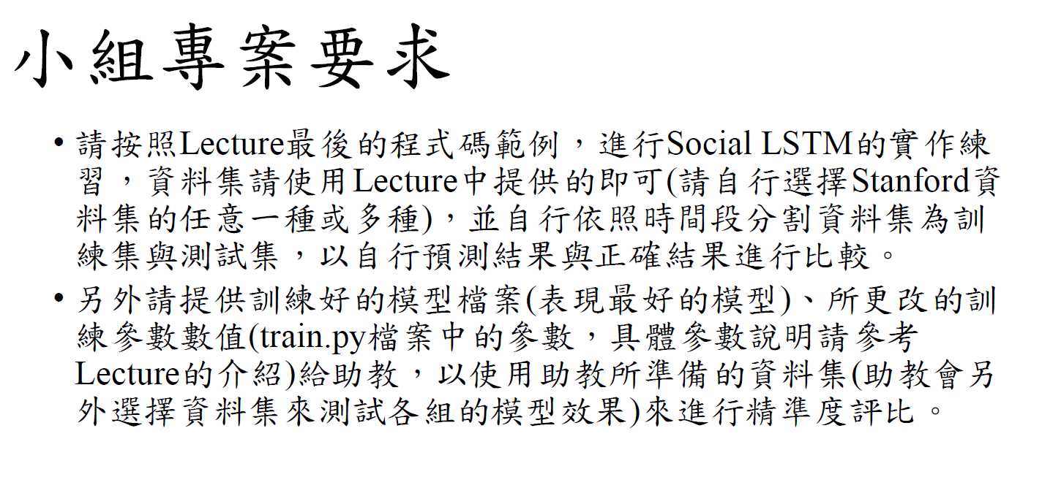
自行訓練資料集

Slide 3
遇到的困難及解決方法
這次的訓練遇到最大的困難就是Colab在長時間訓練下會遭遇到的中斷問題，
對於此問題我們最後只能採取減少訓練時間的方式來解決這個問題。
透過將Batch_size調整到20、減少Epoch等等方式，我們將訓練時間壓縮到能夠在不使用cuda的情況下僅花兩個小時多就訓練完成。
不使用cuda的原因是因為在使用GPU的時候會讓後面的test出狀況，所以最後只能選擇不使用Cuda。

Slide 4
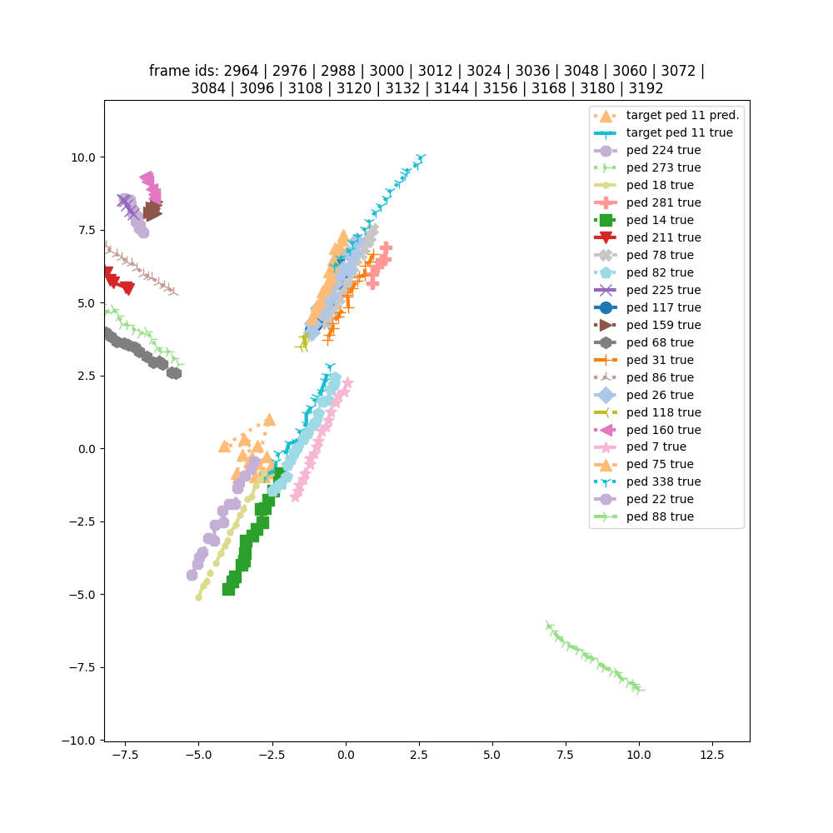
程式執行結果
此圖為hyang_5_4資料夾裡Sequence00113的結果

Slide 5
討論分析
就最後的結果來說可能沒有理想中的那麼準確，可是限制於我們已經嘗試過在本地端訓練，可是無法執行的情況下。僅能使用Colab的環境去進行訓練，若是能夠將一些訓練次數或是規模調整的話，應該能夠訓練出夠好的模型來進行預測。

Slide 6
使用的參數
!python ./train.py --num_epochs 2 --maxNumPeds 5 --decay_rate 0.99 --batch_size 20

